Slide 1
家の中の
危険な場所、知っていますか？
札幌では、屋内の事故で年間5,000人以上の高齢者が救急搬送されています。
事故の原因を知って、事前に対策しましょう！
Notes:
【進行例】
・札幌市では、家の中の転倒や転落事故で年間5,000人以上の高齢者が救急搬送されていますが、その大半が少しの注意で防ぐことが出来ます。
・事故の原因を知って、事前に対策しましょう。

Slide 2
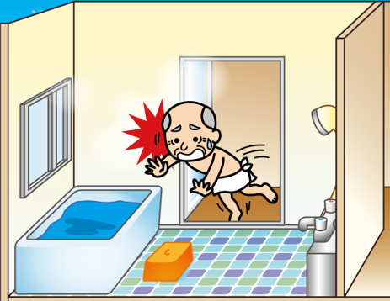
家の中での事故①
段差、玄関、廊下などでの
こんな場所は要注意！
転 倒
■段差につまずかないよう気をつけましょう
■転倒を防ぐために整理整頓を心がけましょう
■階段、廊下、玄関、浴室など滑り止め対策をしましょう
Notes:
【進行例】
・家の中で起きる救急事故の大半は転倒です。段差につまずく、廊下で滑るなど転倒原因はたくさんありますので、次のことに気をつけましょう。
・段差を意識しましょう。
・住み慣れた家の段差がどこにあるか、皆さん体で覚えているかもしれませんが、ふとした時にその段差でつまずき、転倒してしまうことがあります。
・段差がある場所は少し意識して歩きましょう。
・整理整頓をしましょう。
・部屋や廊下などの通り道に物を置くと、歩く動作の他に、物を「避ける」「またぐ」という動作を必要とし、転倒する原因を作り出してしまいます。
・部屋や廊下の整理整頓を心掛けましょう。
・滑り止め対策をしましょう。
・どんなに注意して歩いていても、滑ってしまうことがあります。
・そうなる前に滑り止めを付けるなどして、対策しましょう。

Slide 3
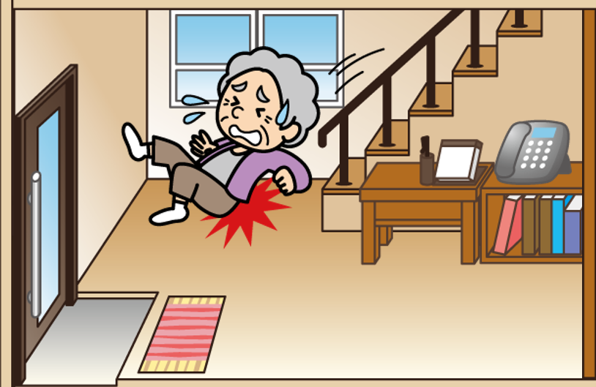
家の中での事故②
階段、ベッド、脚立、椅子などから
こんな場所は要注意！
転 落
■階段などには手すりを配置しましょう
■ベッドにも転落防止の柵をつけましょう
■脚立などを使用して作業をする時は補助者に支えてもらいましょう
Notes:
【進行例】
・階段、ベッド、脚立やイスから転落し、怪我をすることも多くありますので、次のことに気をつけましょう。
・手すりや柵をつけましょう。
・階段から滑って転落したり、ベッドから落ちるという事故が起きていますので、階段に手すりや滑り止め、ベッドに転落防止の柵をつけるなどして、転落を防止しましょう。
・家族や友人に手伝ってもらいましょう。
・足場が不安定な場所で、脚立やイスなどを使用して作業し、転落してしまうということがありますので、そのような作業をする場合は、家族や友人に頼んで支えてもらいましょう。

Slide 4
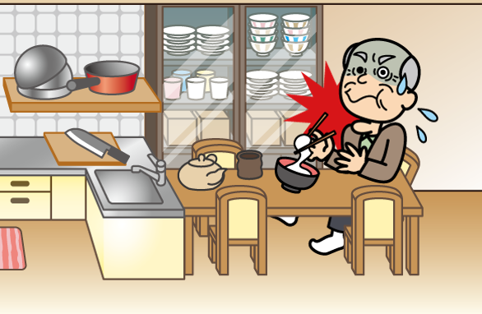
家の中での事故③
食物（餅・肉等）、薬等の包装などによる
こんな事故に要注意！
窒 息
■細かく調理。ゆっくりよく噛むことで窒息予防
■お茶などの水分を取りながら食事をしましょう
■急に話しかけて、あわてさせないように気をつけましょう
Notes:
【進行例】
・美味しそうなものを目の前にすると、すぐに食べたくなってしまいますよね。でも、慌てて食べると喉に詰まらせて窒息してしまうことも…。そうならないように次のことを心掛けてください。
・ゆっくりよく噛んで食べましょう。
・食事する上での基本ですが、健康面だけでなく、窒息事故を防ぐためにも重要なことです。また、細かく調理することも一つの方法です。
・水分を取りながら食べましょう。
・お茶などの水分を取りながら食事をすることにより、喉に詰まらせる危険が減ります。
・慌てさせないように気を付けましょう。
・食事中に慌てたり、驚いたりすると喉に詰まらせる危険が増えますので、周りの人も十分気を付けましょう。

Slide 5
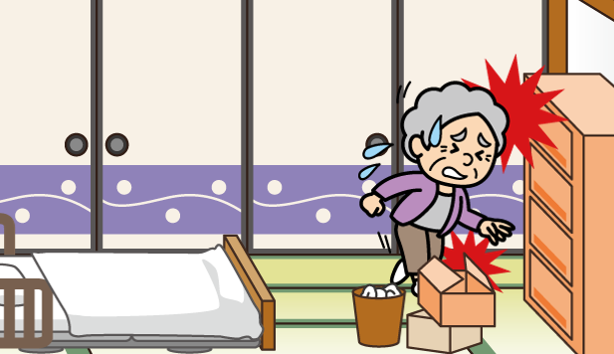
家の中での事故④
家具、人、柱、ドアなどに
こんな事故に要注意！
ぶつかる
■慌てず、周りをよく見て行動しましょう
■通路などに物を置かないようにしましょう
■暗いところは十分な明るさを確保しましょう
Notes:
【進行例】
・家具、人、柱、ドア・・・家の中でもぶつかる事故は起きますので、次のことに気をつけましょう。
・慌てないで行動しましょう。
・慌てて動くと、色々な物にぶつかってしまいます。慌てず、周りをよく見て行動しましょう。
・通路などに物を置かないようにしましょう。
・通路などに物を置くと、移動する時にぶつかってしまうだけでなく、転倒の原因を作り出してしまいますので、整理整頓を心掛けましょう。
・明るさを確保しましょう。
・暗いところだと、どこに何があるかわからなくなり、物などにぶつかる危険が増えてしまいますので、十分な明るさを確保しましょう。

Slide 6
このように家の中にも色々な危険があります。
事故防止には本人の注意も大切ですが、ご家族などの協力も大変重要です。
みんなで協力し、家の中での事故を無くしましょう。
Notes:
【進行例】
・「住み慣れた家だから大丈夫。」とか「家にいる時まで気を使いたくない。」と思われる方もいらっしゃるかもしれませんが、少しの注意を怠ったせいで、一生のケガを負うこともありますので、十分注意してください。
・事故防止には本人の注意も大切ですが、ご家族などの協力も大変重要です。
・みんなで協力し、家の中での事故を無くしましょう。

